Slide 1
Partecipazione concorso "inventiamo una banconota" promosso dalla Banca d'Italia CLASSE I SEZ. A

Slide 2
Partecipazione progetto PON apprendimento e socialità modulo: “roboticamente blu”

Slide 5
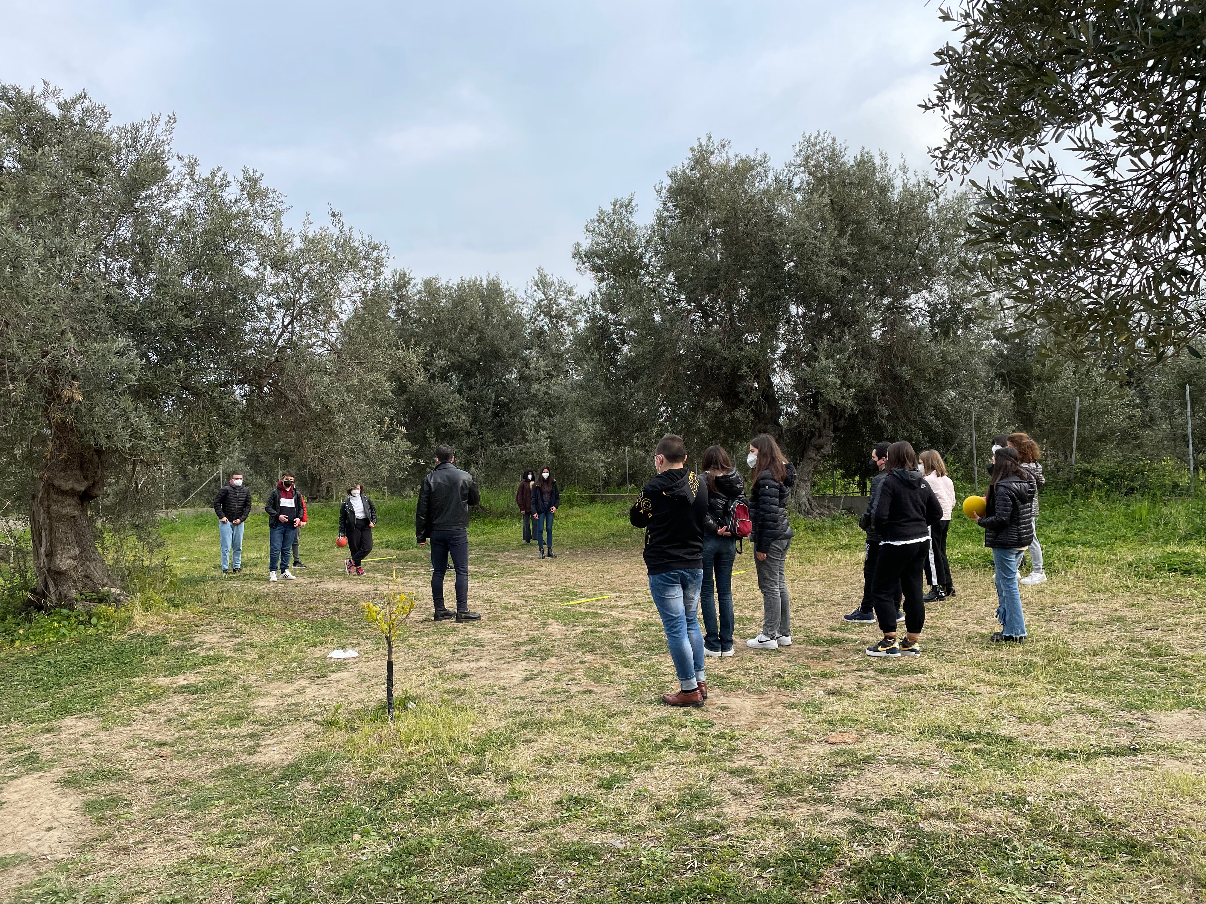

Slide 6
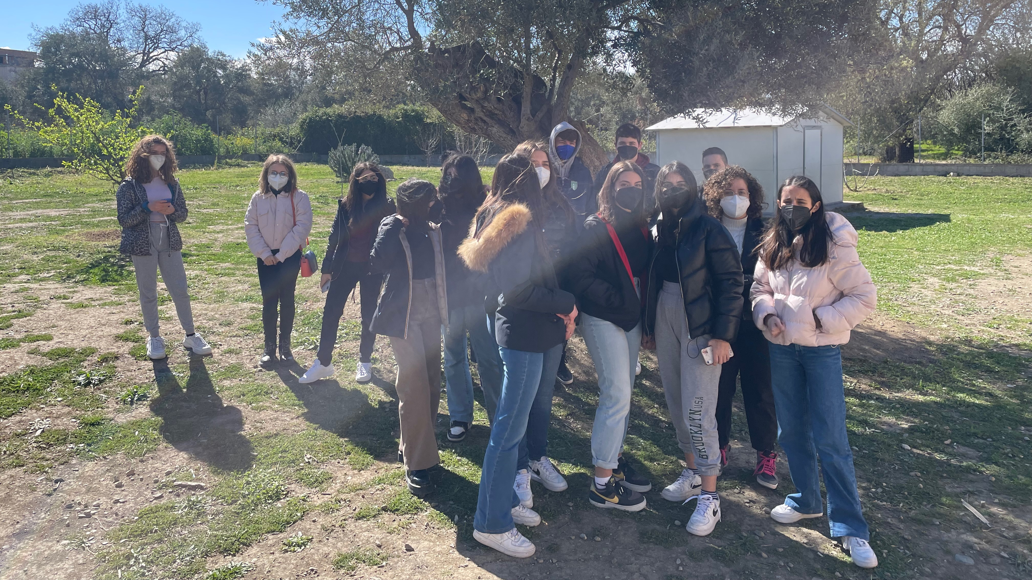

Slide 8
UN POETICO VIAGGIO TRA LE REGIONI D’ITALIA
quando geografia fa rima con fantasia… (G. rodari)
CLASSE I D

Slide 9
LA PUGLIA
La Puglia è la nostra Terra Promessa
e il suo nome già ti rinfresca.
Non restare sul divano,
ma vai a respirare l’aria pura del Gargano.
La Puglia è molto bella,
le sue coste brillano come una stella.
Assai esteso è il Tavoliere
ed il capocollo è già sul tagliere.
Tanto buona è la burrata,
te la mangi in un quarto di giornata.
Se di allegria ne vuoi tanta
vai a divertirti alla notte della Taranta.
Andiamo tutti in Salento, e con il loro accento urliamo
LU SULE, LU MARE, LU JENTU!

Slide 10
LA BASILICATA
E’ alla Calabria attaccata
la meravigliosa Basilicata.
Boschi, grotte e lago cristallino
creano il Parco Nazionale del Pollino.
La Basilicata è piccolina
e con due mari confina.
Le città di Matera e Potenza
sono i capoluoghi della vera accoglienza.
Visitare la città di Matera
è quello che nella vita ognuno spera.
Se in questa città ti recherai
tra gli antichi Sassi passeggerai…

Slide 11
Parco nazionale della Sila con le sue biodiversità
Prof.ssa Vennari Caterina
Scuola secondaria di
primo grado Crosia Mirto

Slide 12
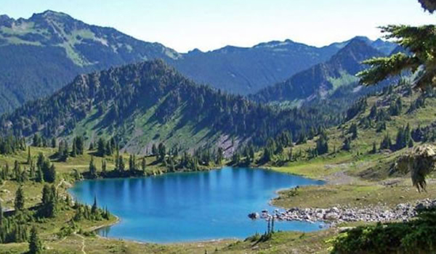
TERRITORIO
La Sila sorprende da subito, perché sorge nel mezzo di una lingua di terra lunga e stretta al centro del Mediterraneo. Il Parco Nazionale della Sila è situato nel più grande altopiano d'Europa, in un'area di rilevante interesse naturalistico, ambientale e storico-culturale, costituito da Sila Grande, Sila Greca e Sila Piccola. Si estende nel territorio di 19 comuni di 3 province della Calabria (Cosenza, Catanzaro e Crotone), per complessivi 73.695 ettari.
Le sue caratteristiche geologiche, unitamente a quelle dovute alla sua posizione geografica, determinano una serie di paesaggi unici al mondo. La Sila infatti, coperta di alberi e non a caso soprannominata da sempre “Gran Bosco d'Italia”, è stata sfruttata per millenni (sin dai tempi della Magna Grecia) per il suo legname utilizzato poi nella costruzione di navi, case….

Slide 13
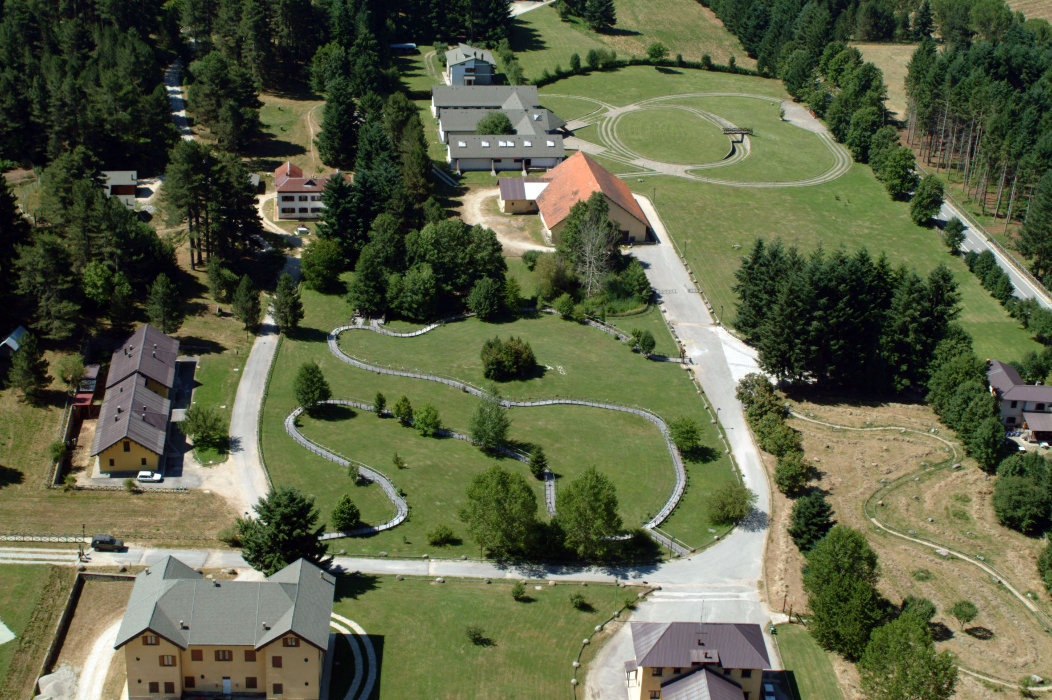
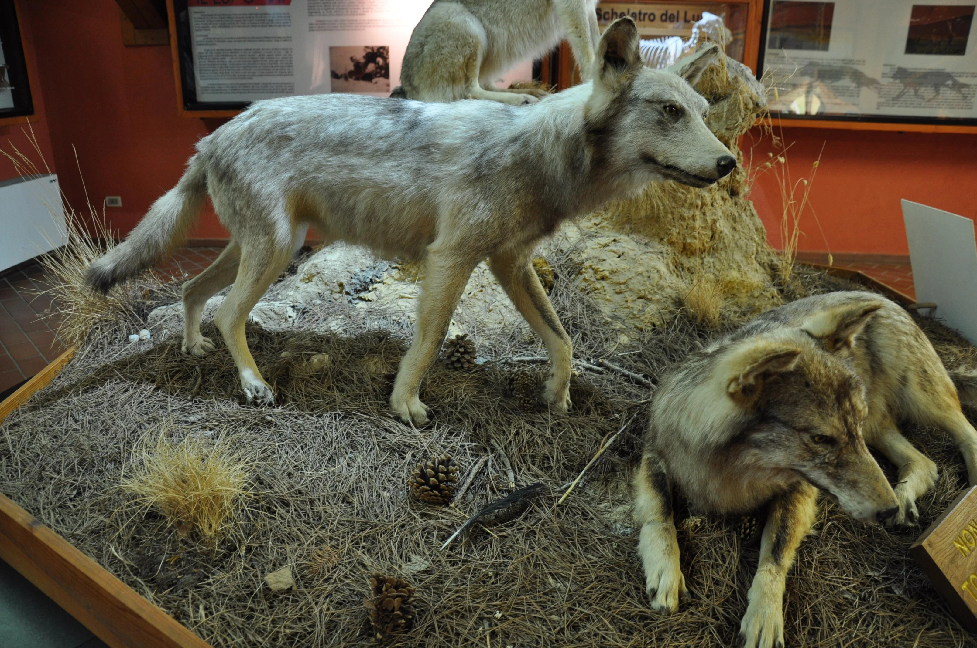
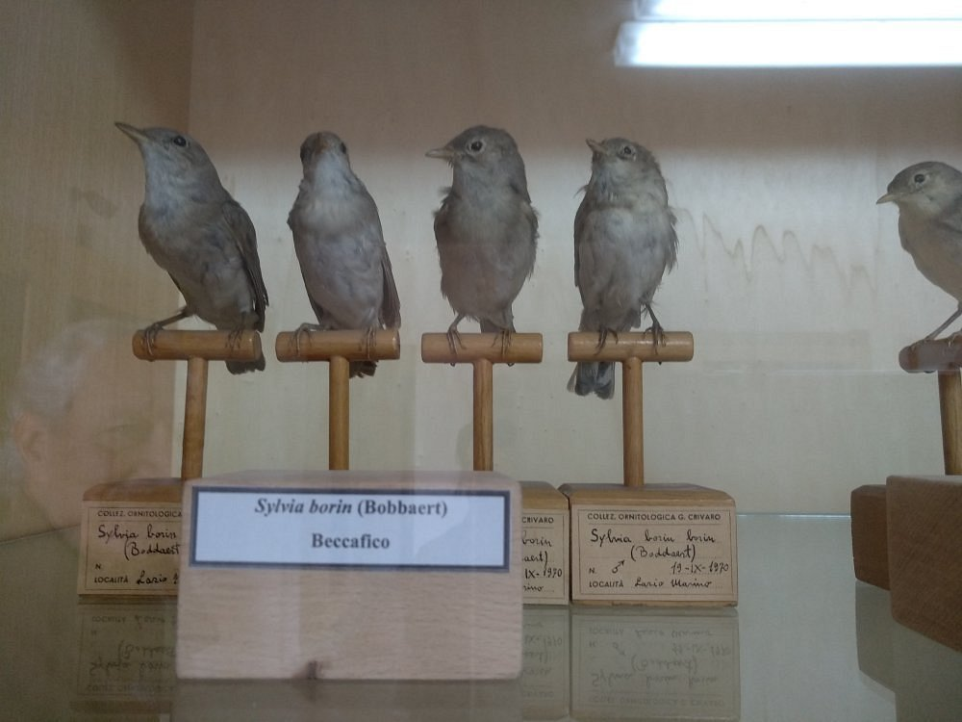
IL MUSEO DELLE BIODIVERSITA’
Situato presso il Centro Visite “Cupone”, il Museo della Biodiversità ospita migliaia di esemplari di farfalle, mammiferi, serpenti, uccelli e tanto altro ancora.
La collezione è il risultato di decenni di ricerche scientifiche, soprattutto entomologiche, volte a mettere assieme tutti i dati reperibili e possibili, in funzione delle specializzazioni dei ricercatori coinvolti, sulla biodiversità in Italia, più generalmente nelle Regioni centro-meridionali ed isole, ma con particolare riguardo alla Calabria e – soprattutto – alla Sila.

Slide 14
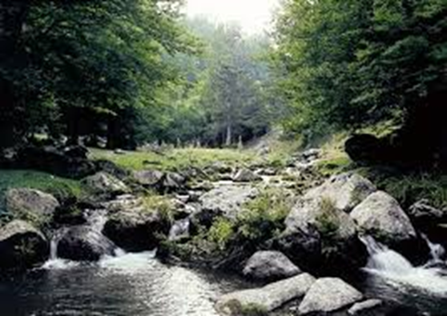
LA FLORA
Il Parco Nazionale della Sila è un Parco soprattutto montano, in cui i boschi occupano l’81% della superficie totale, mentre i pascoli ne occupano il 4%. È caratterizzato dalla presenza massiccia del faggio e dalle pinete di pino laricio. In Sila Piccola particolarmente importanti sono i boschi misti faggio-abete di Monte Gariglione e Monte Femminamorta. In Sila Greca assumono rilevanza i popolamenti di querce. Nella presila di Catanzaro, si hanno cedui e castagneti da frutto, soprassuoli di leccio, localmente misto a sughera e rimboschimenti di pini mediterranei. Tipici di tutta l’area del Parco sono anche i pioppeti di tremolo, soprattutto nelle zone percorse da incendi, e le formazioni di ontano nero lungo i corsi d’acqua.

Slide 15
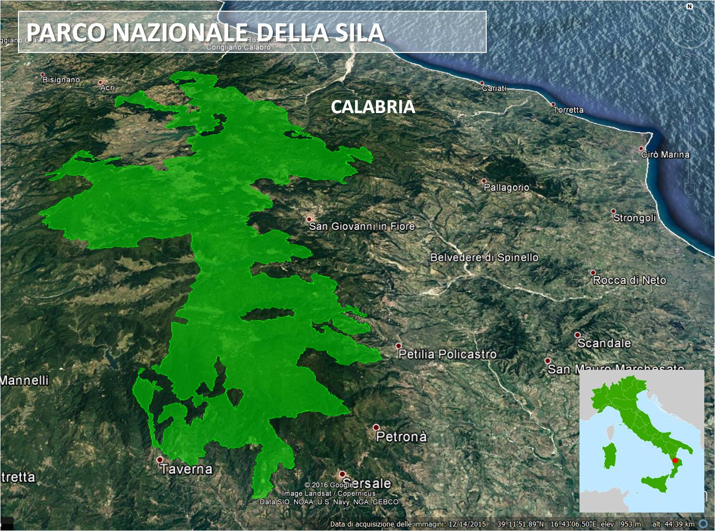
Gli studi disponibili consentono di stimare la flora dell’altopiano silano in circa 1.200 specie e sottospecie, appartenenti a 440 generi e 90 famiglie. In Sila si rinviene quasi la metà della flora presente nella Regione Calabria, stimata in 2.629 entità.
Questo dato evidenzia la elevata ricchezza floristica di questi territori dovuta alla diversità di habitat e alle peculiari vicende paleogeografiche e paleoclimatiche che hanno interessato l’altopiano silano.

Slide 16
“ROBOTICAMENTE ROSSO “ SCUOLA SECONDARIA DI 1° GRADO Tutor: Prof.ssa Maria Caruso Esperto:Prof. Gianfranco Sapia Classi: 1° A, 1°E

Slide 17
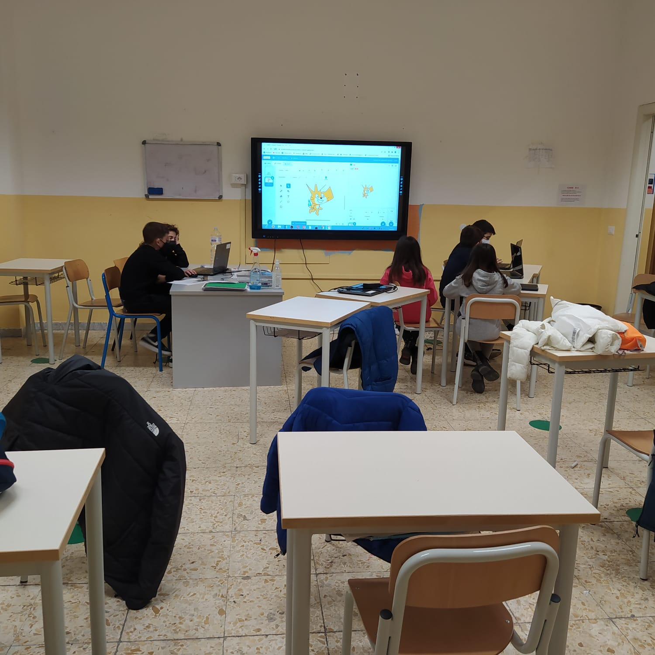
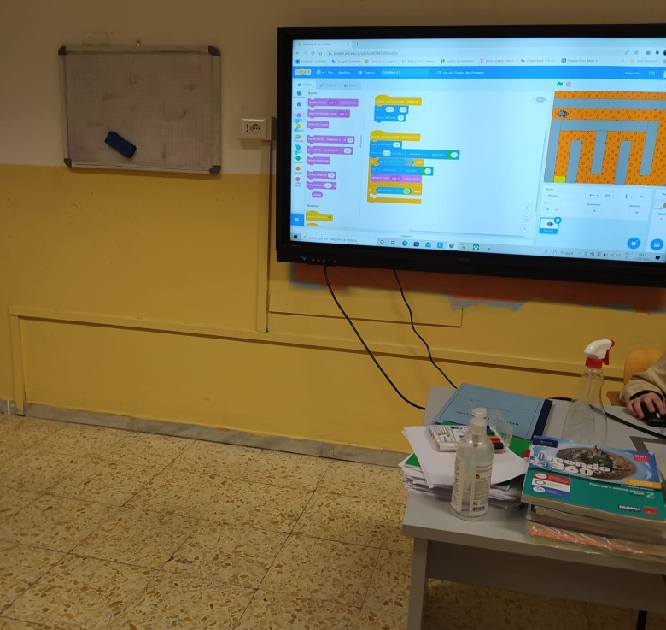
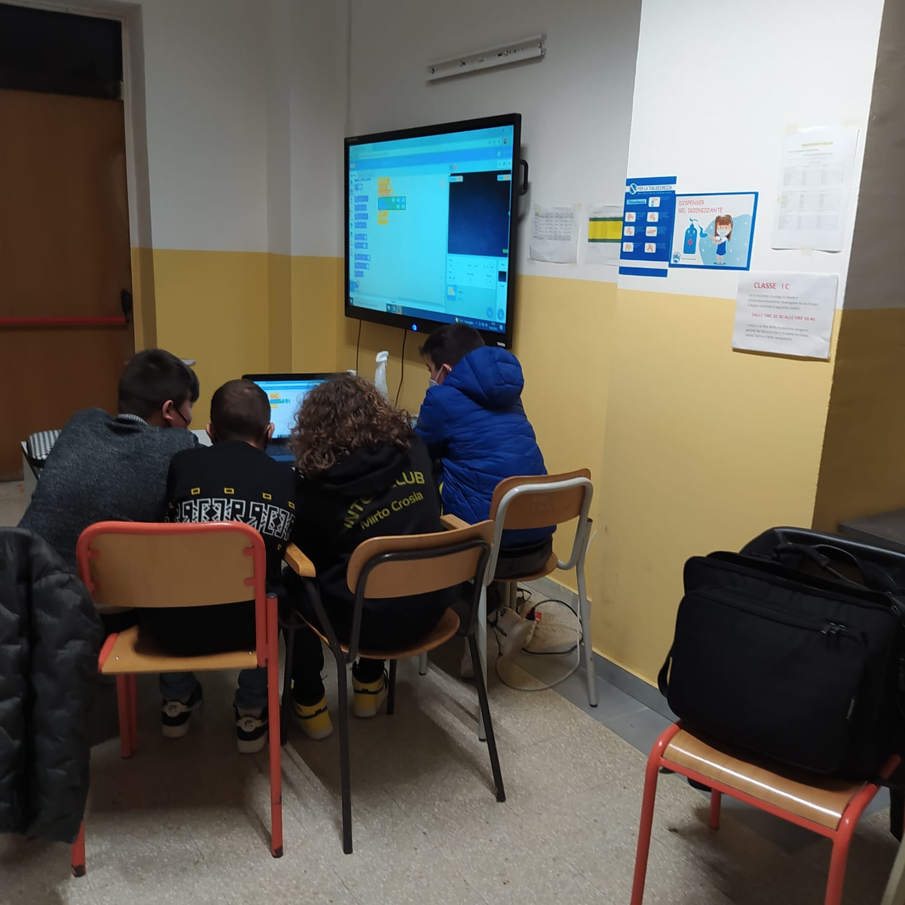
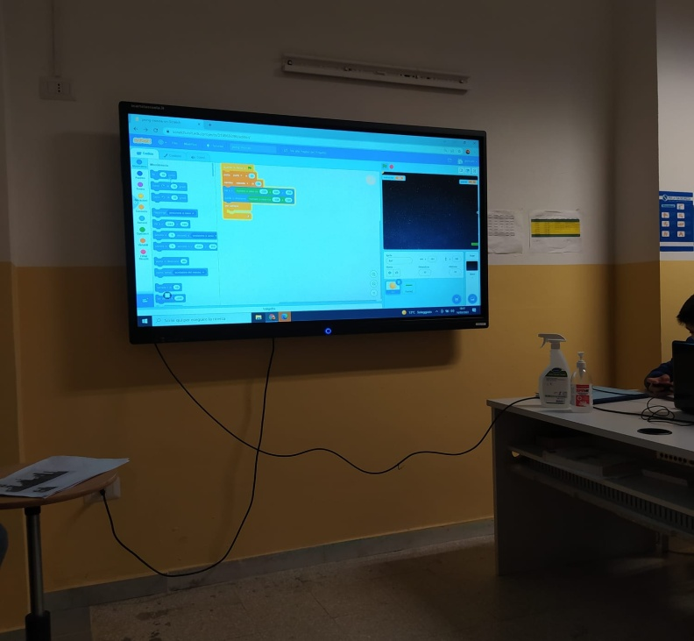

Slide 18
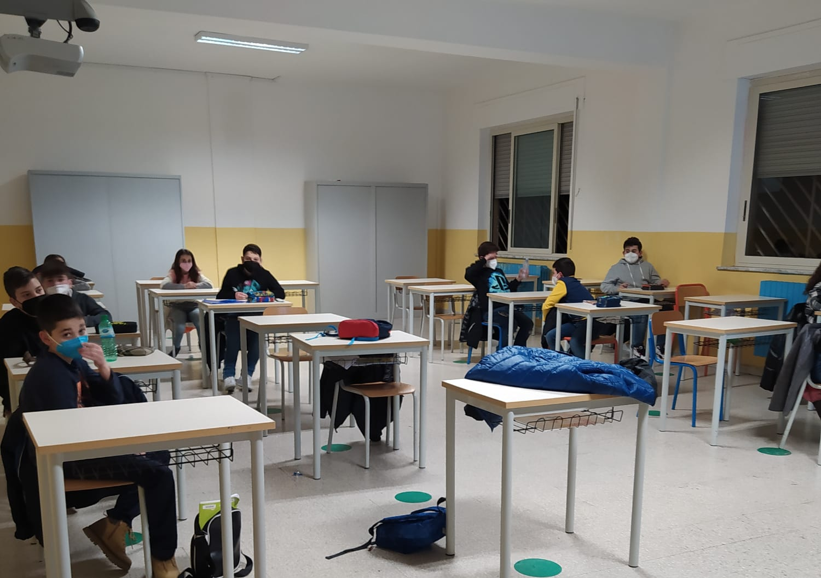
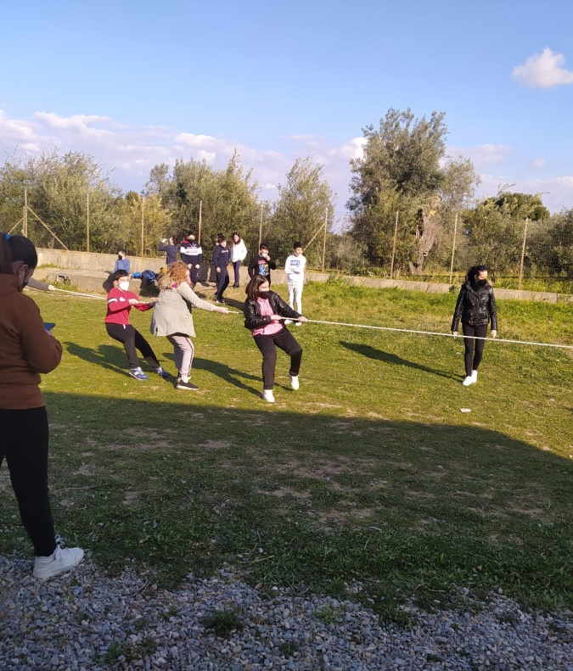

Slide 19
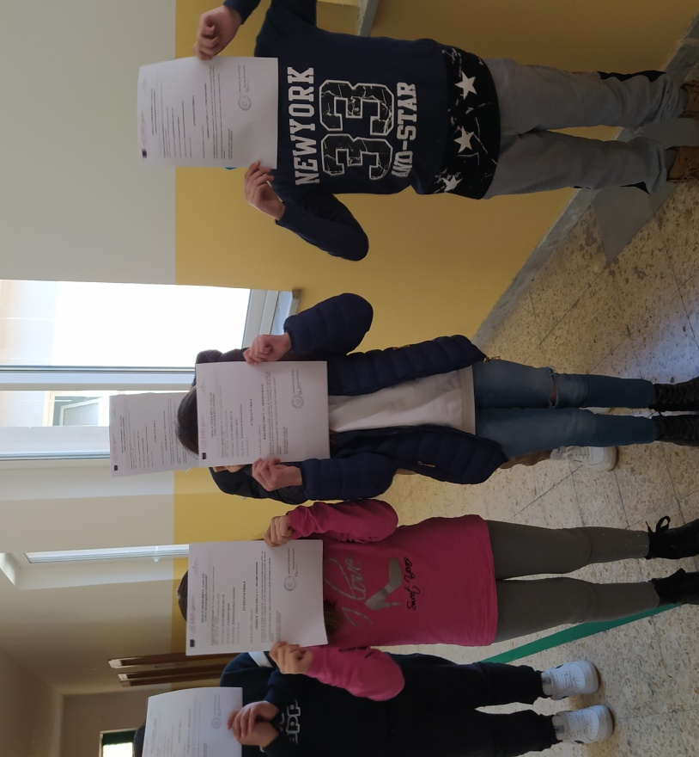
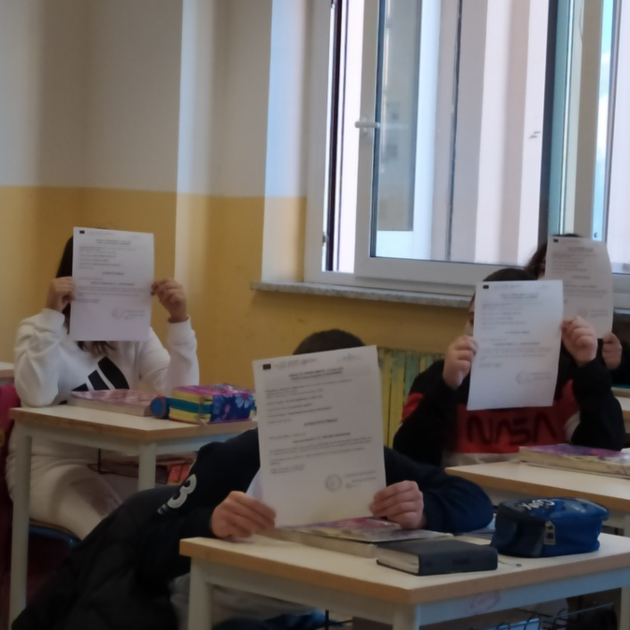

Slide 20
GIORNATA DELLA POESIA 21 MARZO IL DADAISMO Un fenomeno che scoppia nella metà della crisi morale ed economica del dopoguerra CLASSE III C
Il Dadaismo è un movimento radicale, provocatorio e contrario al perbenismo e alla morale borghese. Parimenti rifiutati sono i valori e canoni dell’estetica classica. Si predilige una forma di anarchia espressiva, al di là di ogni convenzione.

Slide 21
